Slide 1

TOÁN
ÔN TẬP CÁC PHÉP TÍNH VỚI PHÂN SỐ
(Trang 167 – 168 Sách giáo khoa Toán 4 )

Slide 2




KHỞI ĐỘNG
Câu 1. Tìm phân số chỉ số phần đã tô màu đỏ trong mỗi hình dưới đây.
Hình 1
Hình 2

Slide 3
Câu 2: Chọn câu trả lời đúng
KHỞI ĐỘNG
24
Rút gọn phân số ta được phân số tối giản là:
36
A .
12
B .
2
(vì:
24
24: 12
2
)
=
=
18
3
36
36: 12
3
C .
8
D .
3
12
4

Slide 4
Câu 3: Điền số tự nhiên thích hợp vào ô trống
KHỞI ĐỘNG
9
15
15 : 5
3
=
1
;
=
3
=
=
9
5
5 : 5
1

Slide 5
Câu 3: Điền số tự nhiên thích hợp vào ô trống
KHỞI ĐỘNG
9
15
15 : 5
3
1
=
=
=
3
=
;
3
9
5
5 : 5
1

Slide 6
Thứ sáu ngày 29 tháng 4 năm 2022
TOÁN
ÔN TẬP CÁC PHÉP TÍNH VỚI PHÂN SỐ
(Trang 167 – 168 Sách giáo khoa Toán 4 )

Slide 7
TOÁN
ÔN TẬP CÁC PHÉP TÍNH VỚI PHÂN SỐ
Bài 1. Tính:
2
4
2
+
4
6
a)
+
=
=
7
7
7
7
6
-
2
6
-
2
4
=
=
7
7
7
7
6
4
6
-
2
-
=
4
=
7
7
7
7
4
2
4
+
2
6
+
=
=
7
7
7
7

Slide 8
Muốn cộng hai phân số cùng mẫu số, ta làm như thế nào?
Muốn cộng hai phân số cùng mẫu số, ta cộng hai tử số với nhau và giữ nguyên mẫu số

Slide 9





TOÁN
ÔN TẬP CÁC PHÉP TÍNH VỚI PHÂN SỐ
Bài 1. Tính:
1
5
4
5
9
b)
+
=
+
=
3
12
12
12
12
9
-
1
$$\frac{9}{12}$$
$$\frac{4}{12}$$
$$\frac{5}{12}$$
=
-
=
12
3
9
5
9
-
4
1
-
=
5
=
=
12
12
12
12
3
5
1
$$\frac{5}{12}$$
+
$$\frac{4}{12}$$
9
+
=
=
12
3
12

Slide 10
Muốn cộng hai phân số khác mẫu số, ta làm như thế nào?
Muốn cộng hai phân số khác mẫu số, ta quy đồng mẫu số hai phân số, rồi cộng hai phân số đó.

Slide 11








TOÁN
ÔN TẬP CÁC PHÉP TÍNH VỚI PHÂN SỐ
Bài 2. Tính:
2
3
10
21
31
a)
+
=
+
=
7
5
35
35
35
31
2
$$\frac{31}{35}$$
$$\frac{10}{35}$$
$$\frac{21}{35}$$
$$\frac{3}{5}$$
-
=
-
=
=
35
7
31
3
$$\frac{31}{35}$$
$$\frac{21}{35}$$
10
2
-
=
-
=
=
35
5
35
7
3
2
$$\frac{21}{35}$$
+
$$\frac{10}{35}$$
31
+
=
=
5
7
35

Slide 12
Muốn trừ hai phân số khác mẫu số, ta làm như thế nào?
Muốn trừ hai phân số khác mẫu số, ta quy đồng mẫu số hai phân số, rồi trừ hai phân số đó.

Slide 13










TOÁN
ÔN TẬP CÁC PHÉP TÍNH VỚI PHÂN SỐ
Bài 2. Tính:
3
1
18
4
22
$$\frac{11}{12}$$
b)
+
=
+
=
=
4
6
24
24
24
11
3
$$\frac{11}{12}$$
$$\frac{9}{12}$$
$$\frac{2}{12}$$
$$\frac{1}{6}$$
-
=
-
=
=
12
4
11
1
$$\frac{11}{12}$$
$$\frac{2}{12}$$
9
3
-
=
-
=
=
12
6
12
4
1
3
$$\frac{4}{24}$$
$$\frac{18}{24}$$
22
$$\frac{1}{6}$$
+
=
+
=
=
6
4
24

Slide 14








TOÁN
ÔN TẬP CÁC PHÉP TÍNH VỚI PHÂN SỐ
Bài 3: Tìm X
$$\frac{2}{9}$$
$$\frac{6}{7}$$
$$\frac{2}{3}$$
a.
+
x
=
1
b.
-
x
=
x
$$\frac{2}{9}$$
$$\frac{2}{3}$$
=
1
-
x
$$\frac{6}{7}$$
=
-
$$\frac{7}{9}$$
x
=
x
$$\frac{4}{21}$$
=

Slide 15
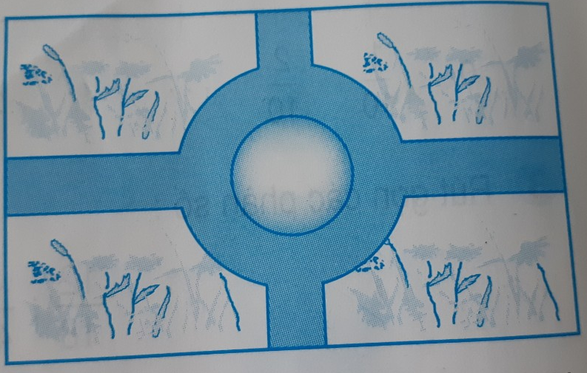

TOÁN
ÔN TẬP CÁC PHÉP TÍNH VỚI PHÂN SỐ
Bài 4: Diện tích của vườn hoa nhà trường được sử dụng như sau:
$\frac{3}{4}$ diện tích vườn hoa dùng để trồng các loại hoa,
$\frac{1}{5}$ diện tích vườn hoa để làm đường đi, diện tích phần còn lại của vườn hoa
Để xây bể nước như hình vẽ.
Hỏi diện tích để xây bể nước chiếm
bao nhiêu phần diện tích vườn hoa?
b. Biết vườn hoa là hình chữ nhật có
chiều dài 20m, chiều rộng 15m.
Hỏi diện tích để xây bể nước
là bao nhiêu mét vuông?

Slide 16










TOÁN
ÔN TẬP CÁC PHÉP TÍNH VỚI PHÂN SỐ
Bài giải
Số phần diện tích để trồng hoa và làm đường đi là
Diên tích vườn hoa là:
$$\frac{3}{4}$$
$$\frac{1}{5}$$
$$\frac{19}{20}$$
20 x 15 = 300 ( $m^{2})$
+
=
( vườn hoa)
Diên tích để xây bể nước là:
Số phần diện tích để xây bể nước là:
$$\frac{1}{20}$$
$$\frac{19}{20}$$
$$\frac{1}{20}$$
300 x
=
15
( $m^{2})$
1
-
=
( vườn hoa)
$$\frac{1}{20}$$
Đáp số:
( vườn hoa)
15
( $m^{2})$

Slide 17


TOÁN
ÔN TẬP CÁC PHÉP TÍNH VỚI PHÂN SỐ
Bài 5: Con sên thứ nhất trong 15 phút bò được $\frac{2}{5}$ m. Con sên thứ hai
trong $\frac{1}{4}$ giờ bò được 45 cm. Hỏi con sên nào bò nhanh hơn?
Bài giải
Đổi: $\frac{2}{5}m=40 cm; \frac{1}{4}$ giờ = 15 phút
Trong 15 phút con sên thứ nhất bò được 40 cm
Trong 15 phút con sên thứ hai bò được 45cm
Như vậy, con sên thứ hai bò nhanh hơn con sên thứ nhất.

Slide 18
Giờ học đến đây là kết thúc
Chào các em!

